Slide 1
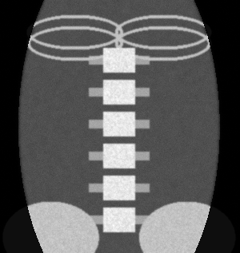
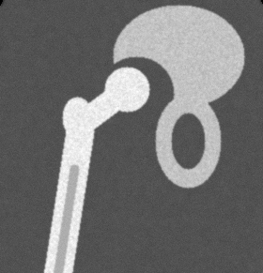
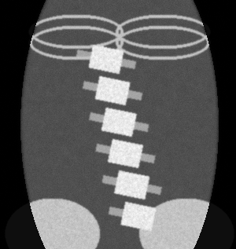

ЛИДЕРЫ ЦИФРОВОЙ ТРАНСФОРМАЦИИ 2026 · ЗАДАЧА 4 · ДЗМ / ЦДиТ
DensitoAI
Автоматический контроль качества DXA-снимков денситометра GE Lunar Prodigy
Укладка и ось позвоночника, посторонние предметы, укладка и область интереса бедра — пять критериев технического задания, таблица результата в формате ТЗ.
Синтетические фантомы из tests/phantoms/: норма, наклон оси, обрезанное поле. Снимков пациентов в презентации нет.
Команда NEUROPEOPLE
версия сервиса 2.4.0 · хэш конфигурации 1f12392d7373
DensitoAI · NEUROPEOPLE · версия 2.4.0 · хэш конфигурации 1f12392d7373
1 / 14
Notes:
Добрый день. Мы команда NEUROPEOPLE, задача 4 — контроль качества снимков рентгеновской денситометрии. Сервис называется DensitoAI, версия 2.4.0. Он принимает DICOM-файлы с GE Lunar Prodigy, определяет область — поясничный отдел позвоночника или проксимальный отдел бедра, — оценивает пять критериев технического задания и формирует таблицу результата ровно в формате ТЗ. Хэш конфигурации на слайде — тот же, что записан в каждом DICOM SR и в ответе API: всё, что мы покажем, привязано к одной сборке. Снимков пациентов в презентации нет, только синтетические фантомы из поставки. (30 с)

Slide 2
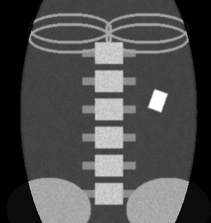
ЗАДАЧА
Что проверяется: две области, пять критериев ТЗ, девять колонок на выходе
ПОЗВОНОЧНИК
ПОЗВОНОЧНИК
ПОЗВОНОЧНИК
БЕДРО
БЕДРО
Укладка пациента
Ось позвоночника
Посторонние предметы
Укладка пациента
Область интереса
«Некорректная укладка»
«Не выравнена ось позвоночника»
«Присутствуют посторонние предметы»
«Некорректная укладка»
«Некорректная область интереса»
Измеряем: смещение от центра кадра, ширина костной области
Измеряем: угол оси к вертикали, градусы
Измеряем: площадь плотных включений, контраст к кости
Измеряем: угол диафиза, признаки ротации
Измеряем: расстояние от кости до края, длина диафиза ниже вертела, мм
Выход — CSV из 9 колонок в порядке ТЗ, одна строка на каждый файл
path_to_study, study_uid, image_uid, anatomical_region, quality_class, violation_type, quality_prob, processing_status, time_of_processing
Фантомы: наклон оси 11,6°, плотное включение, обрезанное поле (tests/phantoms/MANIFEST.json)
Несколько нарушений в violation_type — через «;». Сбой файла — строка Failure, пакет не прерывается.
DensitoAI · NEUROPEOPLE · версия 2.4.0 · хэш конфигурации 1f12392d7373
2 / 14
Notes:
Что именно проверяет сервис. Две области — поясничный отдел позвоночника и проксимальный отдел бедра. Пять критериев из разметки заказчика: для позвоночника — укладка, ось и посторонние предметы; для бедра — укладка и область интереса. Формулировки нарушений берём из закрытого перечня ТЗ буква в букву. Под каждым критерием — что мы измеряем физически: смещение от центра, угол оси, площадь плотных включений, угол диафиза, расстояние от кости до края в миллиметрах. На выходе — таблица из девяти колонок в заданном порядке, одна строка на файл; битый файл получает строку Failure и не останавливает партию. (35 с)

Slide 3
ДАННЫЕ
Обучающая выборка: 499 файлов, но единица счёта — исследование
499
100
252
1 · 1
DICOM-файлов в выборке организаторов
исследований; обе области — в 78, только позвоночник — в 21
уникальных кадра по хэшу пикселей; 247 — клоны экспорта внутри исследований
аппарат GE Lunar Prodigy · разметчик
Критерий | Кадров | Полож. кадров | Полож. исследований
Укладка позвоночника (sp_pos) | 166 | 10 | 6 из 99
Ось позвоночника (sp_axis) | 166 | 17 | 10 из 99
Посторонние предметы (sp_art) | 166 | 35 | 17 из 99
Укладка бедра (hip_pos) | 329 | 79 | 24 из 78
Область интереса бедра (hip_roi) | 329 | 16 | 6 из 78
Почему это важно
Метка задана на исследование, поэтому все интервалы считаем по исследованиям, а не по файлам
У sp_pos и hip_roi половину положительных кадров дают 2 исследования: оценки описывают несколько пациентов, а не устойчивую способность
Источники: docs/EVIDENCE.md §1 (паспорт выборки docs/sample_passport.json), models/metrics_summary.json
DensitoAI · NEUROPEOPLE · версия 2.4.0 · хэш конфигурации 1f12392d7373
3 / 14
Notes:
Данные — честно. В выборке 499 файлов из 100 исследований, но уникальных кадров по хэшу пикселей только 252: остальные — побайтовые клоны экспорта внутри исследований. Разметка задана на исследование одним экспертом, все снимки — с одного аппарата. Поэтому единица счёта у нас — исследование: снимки одного исследования никогда не попадают одновременно в обучение и валидацию, а доверительные интервалы считаются бутстрапом по исследованиям. Правая колонка таблицы — самое важное число на слайде: по укладке позвоночника положительных исследований шесть, по области интереса бедра — тоже шесть. Всё, что мы скажем дальше про эти два критерия, надо читать с этой поправкой. (40 с)

Slide 4
РЕШЕНИЕ
Два контура на каждый критерий, ранговый стэкинг и порог, зафиксированный на out-of-fold
DICOM
Область
Контур A — геометрия
Контур B — эмбеддинги
Папка, zip или файл. Нормализация в 8 бит, MONOCHROME1 → инверсия, шаг пикселя из тегов или 1,05 × 0,6 мм.
Позвоночник или бедро — по тегам и размеру кадра, для нестандартных — по содержимому. Сторона бедра — по анатомии.
Сегментация кости, угол оси, смещение от центра, ширина кости, угол диафиза, расстояние до края, площадь включений → логрегрессия на 1–5 признаках.
EfficientNet-B0, вход 320 × 192, вектор 1280 → StandardScaler → PCA 32 → логрегрессия L2. Сеть не дообучается на метках.
score = 0,5 · rank(контур A) + 0,5 · rank(контур B)
Веса зафиксированы заранее, не подобраны под выборку. Порог по критерию — правило prevalence (или prevalence × 1,4), выбранное внутри nested-валидации; на OOF он не оптимизируется по F1. quality_prob — смесь any-модели и максимума по критериям, согласованная с классом.
Что нового в 2.4.0 (только sp_pos): третий признак контура A — логит синтетической головы укладки (src/sppos_head.py), обученной на синтетических смещениях кадра без меток ТЗ поверх того же эмбеддинга densito, который уже считает контур B. Время на снимок не растёт; остальные четыре критерия и бедро побайтно те же, что в 2.3.2.
DensitoAI · NEUROPEOPLE · версия 2.4.0 · хэш конфигурации 1f12392d7373
4 / 14
Notes:
Как устроено решение. Два независимых контура на каждый критерий. Контур A измеряет геометрию: сегментирует кость и считает физически осмысленные величины — угол оси, смещение, ширину, расстояние до края, площадь плотных включений; на них — логистическая регрессия на одном–пяти признаках. Контур B смотрит на снимок целиком: замороженный EfficientNet-B0, PCA до 32 компонент и логрегрессия. Решение по критерию — среднее рангов двух контуров с весами 0,5 и 0,5, зафиксированными заранее. Порог — правило по доле положительных, выбранное внутри вложенной валидации, а не F1-оптимум на тех же данных. В 2.4.0 изменился один критерий — укладка позвоночника: в контур A добавлен признак синтетической головы, обученной на искусственных смещениях кадра без меток разметки. (40 с)

Slide 5
МЕТРИКИ (ТЗ §8.4)
Оценки out-of-fold по исследованиям: ROC-AUC стека 0,725–0,917, F1 — с широкими интервалами
Критерий | n / полож. | ROC-AUC [95 % ДИ] | F1 [95 % ДИ] | Чувств. | Специф.
Некорректная укладка (sp_pos) | 166 / 10 | 0.893 [0.72; 1.00] | 0.500 [0.12; 1.00] | 0.700 | 0.929
Не выравнена ось позвоночника (sp_axis) | 166 / 17 | 0.889 [0.75; 0.98] | 0.605 [0.29; 0.82] | 0.765 | 0.913
Присутствуют посторонние предметы (sp_art) | 166 / 35 | 0.824 [0.69; 0.91] | 0.535 [0.24; 0.74] | 0.657 | 0.786
Некорректная укладка бедра (hip_pos) | 329 / 79 | 0.725 [0.61; 0.82] | 0.432 [0.22; 0.60] | 0.443 | 0.808
Некорректная область интереса (hip_roi) | 329 / 16 | 0.917 [0.73; 1.00] | 0.514 [0.00; 0.91] | 0.562 | 0.968
Бинарная задача «есть нарушение» по области (quality_class / quality_prob) — первая метрика организаторов
Область | ROC-AUC [95 % ДИ] | F1 [95 % ДИ] | Macro-F1 [95 % ДИ]
Поясничный отдел позвоночника (n = 166, полож. 60) | 0.813 [0.69; 0.91] | 0.662 [0.49; 0.80] | 0.547 [0.40; 0.70]
Проксимальный отдел бедра (n = 329, полож. 92) | 0.760 [0.63; 0.86] | 0.516 [0.31; 0.68] | 0.473 [0.20; 0.68]
OOF с группировкой по исследованию, 95 % ДИ — бутстрап по исследованиям, 2000 повторов. При n_pos < 15 строки читать по ROC-AUC, а не по F1. Источник: docs/METRICS_REPORT.md, models/metrics_summary.json.
DensitoAI · NEUROPEOPLE · версия 2.4.0 · хэш конфигурации 1f12392d7373
5 / 14
Notes:
Метрики в формате ТЗ. Все числа — out-of-fold с группировкой по исследованию, интервалы — бутстрап по исследованиям. ROC-AUC стека по пяти критериям — от 0,725 на укладке бедра до 0,917 на области интереса бедра. F1 мы показываем с интервалами и просим читать их правильно: у укладки позвоночника и области интереса бедра по шесть положительных исследований, интервал F1 — от 0,12 до 1 и от 0 до 0,91; это свойство выборки, а не модели. Внизу — первая метрика организаторов, бинарная «есть нарушение» по области: ROC-AUC 0,813 для позвоночника и 0,760 для бедра, F1 0,662 и 0,516. Это числа поставки 2.4.0, они одни и те же во всех документах, на лендинге и в карточке модели. (40 с)

Slide 6
БЕЙЗЛАЙНЫ
Что даёт архитектура: стек отделяется от тривиальных бейзлайнов на всех пяти критериях
Критерий | n / полож. | F1 «всегда нарушение» | AUC контур A | AUC контур B | AUC все признаки без отбора | AUC стек [95 % ДИ] | F1 стек
sp_pos · укладка позвоночника | 166 / 10 | 0.11 | 0.915 | 0.790 | 0.837 | 0.893 [0.70; 1.00] | 0.50
sp_axis · ось позвоночника | 166 / 17 | 0.19 | 0.839 | 0.797 | 0.510 | 0.889 [0.75; 0.98] | 0.60
sp_art · посторонние предметы | 166 / 35 | 0.35 | 0.560 | 0.897 | 0.482 | 0.823 [0.70; 0.92] | 0.53
hip_pos · укладка бедра | 329 / 79 | 0.39 | 0.710 | 0.635 | 0.512 | 0.725 [0.62; 0.82] | 0.43
hip_roi · область интереса бедра | 329 / 16 | 0.09 | 0.902 | 0.877 | 0.373 | 0.917 [0.71; 1.00] | 0.51
Один контур хрупок
Отбор признаков оправдан
Чего таблица не доказывает
sp_pos: контур A имеет AUC 0.915, но при пороге правила помечает 10 клонов одного отрицательного исследования — F1 = 0. Стек с тем же правилом — F1 0.50.
Логрегрессия на всех геометрических признаках без отбора проигрывает по AUC на четырёх критериях из пяти (0.37–0.51 против 0.71–0.92).
Превосходства стека над сильнейшим контуром на каждом критерии (sp_pos, sp_art — нет) и переноса на другие аппараты и разметчиков.
Те же OOF-строки models/oof_stacked_*.csv; ДИ ROC-AUC — бутстрап по исследованиям, 500 ресэмплов. Источник: docs/BASELINES.md, docs/baselines.json.
DensitoAI · NEUROPEOPLE · версия 2.4.0 · хэш конфигурации 1f12392d7373
6 / 14
Notes:
Честный вопрос жюри: а что даёт архитектура по сравнению с ничем? Мы посчитали на тех же OOF-строках тривиальные бейзлайны — «всегда норма», «всегда нарушение», случайный по доле позитивов, — а также каждый контур в отдельности и логрегрессию на всех геометрических признаках без отбора. Стек отделяется от тривиальных бейзлайнов на всех пяти критериях. При этом мы не утверждаем, что стек везде лучше сильнейшего контура: на укладке позвоночника и посторонних предметах — нет. Его роль — устойчивость: контур A на укладке позвоночника даёт AUC 0,915, но при пороге по доле позитивов помечает десять клонов одного здорового исследования и получает F1 ноль. Стек с тем же правилом — 0,50. (40 с)

Slide 7
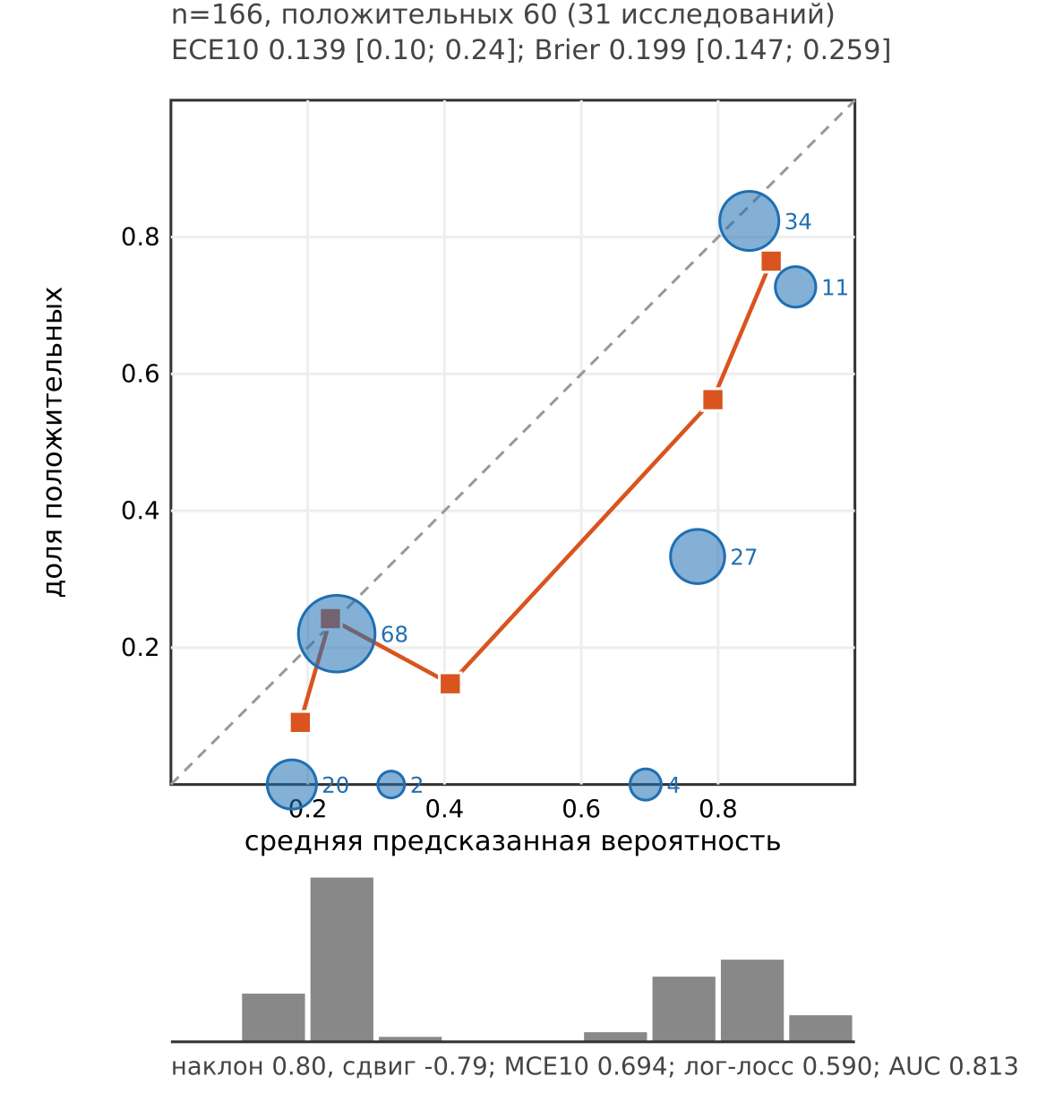
КАЛИБРОВКА
quality_prob — грубая вероятность и ранг внутри класса; спорные строки уходят в зону «не уверен»
Как читать quality_prob
ECE10 0.139 (позвоночник) и 0.153 (бедро); Brier 0.199 / 0.198 против 0.231 / 0.201 у константы
Позвоночник: при 0.5–0.8 нарушение подтверждается у 29 % кадров, при ≥ 0.8 — у 80 %; бедро: 0.5–0.9 → 36 %, ≥ 0.9 → 96 %
Внутри класса это ранг для сортировки очереди, а не процент. Калибровка в 9 колонок не внедряется — сказано явно
Зона «не уверен»: квота 5 % строк на критерий
Критерий | В зоне на OOF | Ошибок критерия в зоне
sp_pos | 10/166 (6.0 %) | 10 из 14 (71 %)
hip_roi | 16/329 (4.9 %) | 7 из 17 (41 %)
sp_axis | 6/166 (3.6 %) | 0 из 17 — ошибки далеко от порога
Строк «посмотреть глазами»: позвоночник 14.5 % (24/166), бедро 9.4 % (31/329). В кабинете — жёлтое замечание, в API — needs_review; 9 колонок CSV не меняются.
Диаграмма надёжности quality_prob, позвоночник (OOF). docs/calibration/reliability_spine.svg
Источники: docs/CALIBRATION.md, docs/METRICS_REPORT.md (раздел «Зона „не уверен“»), config.yaml → uncertainty
DensitoAI · NEUROPEOPLE · версия 2.4.0 · хэш конфигурации 1f12392d7373
7 / 14
Notes:
Можно ли читать наши числа как вероятности? Мы это измерили, а не предположили. quality_prob — грубая вероятность: ошибка калибровки ECE 0,14 для позвоночника и 0,15 для бедра. Значение выше 0,5 означает «сервис поставил класс 1»: при 0,5–0,8 нарушение подтверждается у 29 % кадров позвоночника, при 0,8 и выше — у 80 %. Внутри класса это ранг для сортировки очереди, и так мы его и используем. Калибровку в девять колонок не внедряем — прирост Brier в интервале включает ноль, и мы честно об этом пишем. Отдельно — зона «не уверен»: строки в пределах запаса от порога сервис помечает «посмотреть глазами». Квота — пять процентов строк на критерий; на укладке позвоночника в эти шесть процентов строк попадает 71 % всех ошибок критерия. (40 с)

Slide 8
ДИСЦИПЛИНА
Как мы меняем модель: вложенная валидация, калиброванный гейт, большинство идей отвергнуто
Nested repeated GroupKFold
Калиброванный гейт приёмки
Отвергнутые идеи 12–15
5 внешних фолдов × 10–20 повторов × 3 внутренних; группы = исследование + хэш пикселей
Правило порога, предобработка (К11), источник эмбеддингов (К13) и признак H2 выбирались только внутри nested
Разброс OOF по 10 разбиениям измерен отдельно: AUC ± 0.017–0.032
tools/paired_gate.py: нижняя граница кластерного ДИ ΔAUC > 0, поправка Холма на семейство из 5 гипотез, ΔAUC ≥ 0.02
Принято: densito_inv для sp_axis (nested ΔAUC +0.111, 19/20), H2 для sp_pos (+0.119, 20/20)
Для H2 при 6 положительных исследованиях гейт мощности не имеет — ДИ90 [−0.004; +0.218] упирается в 0; это записано явно
12 dupweight (вес 1/кратность клона): ΔAUC +0.001…+0.012
13 tz_weights (веса контуров по смыслу ТЗ): +0.013…+0.022, ДИ включают 0, бедро хуже на уровне региона
14 noisy_or: тождествен базе; 15 hip_side_router: +0.013 / −0.005
Ни один не прошёл ни старое, ни новое правило; config.yaml и модели не менялись
Источники: docs/NESTED_GATE_REPORT.md (части 3–5), docs/EMB_GATE_REPORT.md, docs/PREPROC_GATE_REPORT.md, docs/METRICS_REPORT.md («Разброс по разбиениям»)
DensitoAI · NEUROPEOPLE · версия 2.4.0 · хэш конфигурации 1f12392d7373
8 / 14
Notes:
Как мы меняем модель. За две недели у нас было много идей, и большинство мы отвергли — считаем это преимуществом, а не слабостью. Любой кандидат проходит вложенную валидацию: пять внешних фолдов, десять–двадцать повторов, три внутренних, группы — исследование плюс хэш пикселей, чтобы клоны не утекали. Поверх — калиброванный гейт приёмки с поправкой на множественные сравнения. Из недавнего принято два изменения: инвариантный бэкбон для оси позвоночника и признак синтетической головы для укладки. Причём для второго мы прямо пишем: при шести положительных исследованиях гейт не имеет мощности, интервал упирается в ноль, решение принято владельцем осознанно. Идеи 12–15 из бэклога консилиума — веса дубликатов, веса контуров по смыслу ТЗ, noisy-or, маршрутизация по стороне бедра — все дали эффект в пределах шума и не приняты. (40 с)

Slide 9
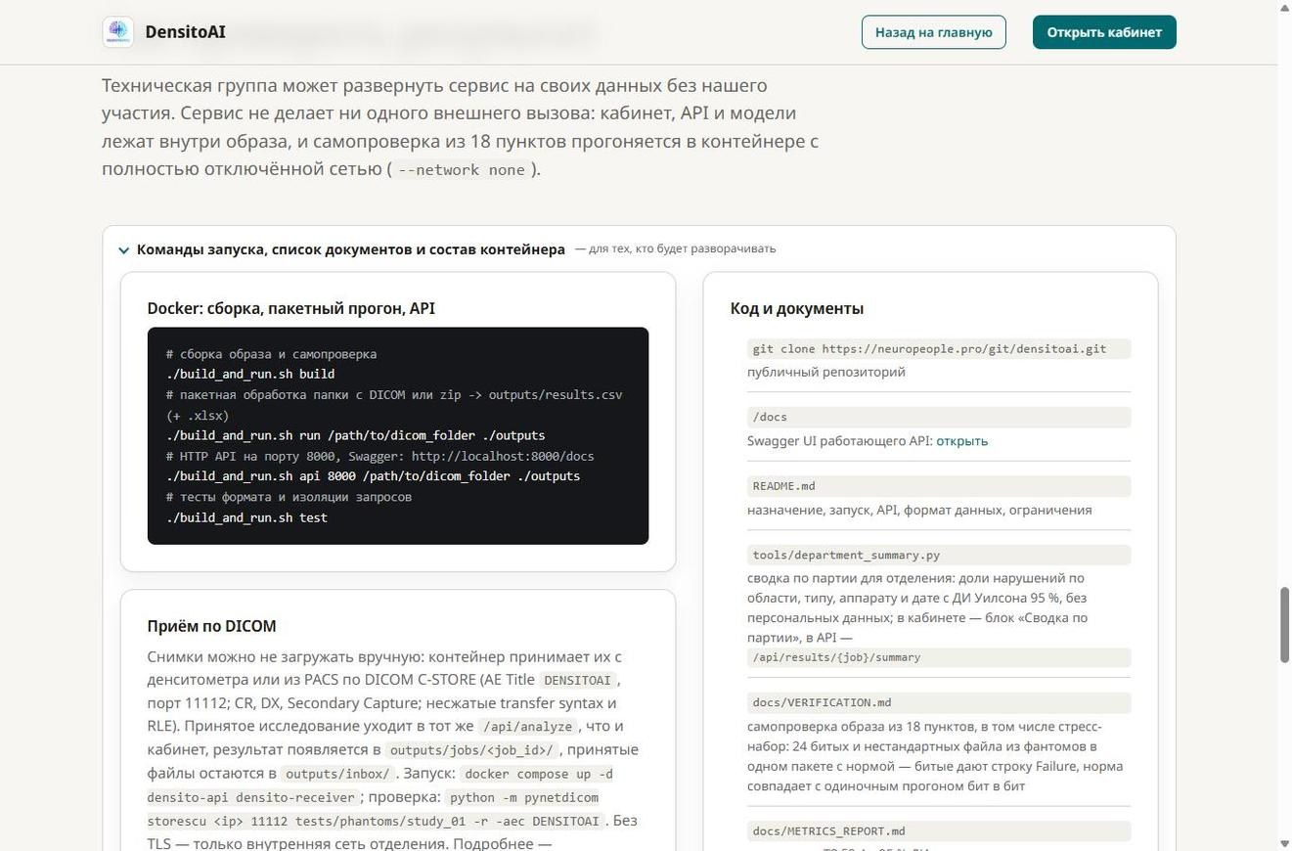
ДОКАЗАТЕЛЬСТВА
Образ проверяет сам себя: 18 из 18 проверок в контейнере без сети
18 / 18
бит в бит
проверок verify внутри образа с --network none: схема CSV, полнота, UID из тегов, Failure ровно у битых файлов, словарь организаторов
прогон-двойник: два прогона на одном входе дают одинаковый CSV (кроме time_of_processing); на своих данных — verify --data и --expected-sha
24 / 24
sha256
стресс-набор: битые и нестандартные файлы (обрезанный, нулевой, не-DICOM, RGB, 8×8, 4000×3000, RLE, JPEG, zip с битым файлом) одним пакетом; 39 файлов за 8,1 с
весов .pkl, бэкбонов, config.yaml — по models/WEIGHTS_SHA256.txt; версия и config_hash одни во всех файлах поставки
Ещё проверяет verify: инвариантность к именам файлов, zip и вложенности; истинную геометрию фантомов по MANIFEST.json; DICOM SC-серию; изоляцию запросов API.
Источники: docs/VERIFICATION.md, tools/verify_checks.py, tools/evidence_map.json, docs/STRESS_SET.md
DensitoAI · NEUROPEOPLE · версия 2.4.0 · хэш конфигурации 1f12392d7373
9 / 14
Notes:
Как проверить, что всё сказанное — правда, без нашего участия. Образ проверяет сам себя: команда verify запускается в контейнере с полностью отключённой сетью и прогоняет 18 проверок — схему CSV, полноту строк, идентификаторы из тегов, Failure ровно у битых файлов, словарь организаторов, детерминизм. Прогон-двойник: два запуска дают побитово одинаковый CSV, и то же можно повторить на своих данных с проверкой sha256. Стресс-набор — 24 случая битых и экзотических файлов в одном пакете с фантомами: битые дают строку Failure, корректные кодировки — тот же класс, соседние строки не меняются. Веса моделей сверяются по sha256, версия и хэш конфигурации одни во всех файлах поставки. Каждая проверка в HTML-отчёте сопровождается строкой «что вы теперь знаете» и ссылкой на пункт ТЗ. (40 с)

Slide 10
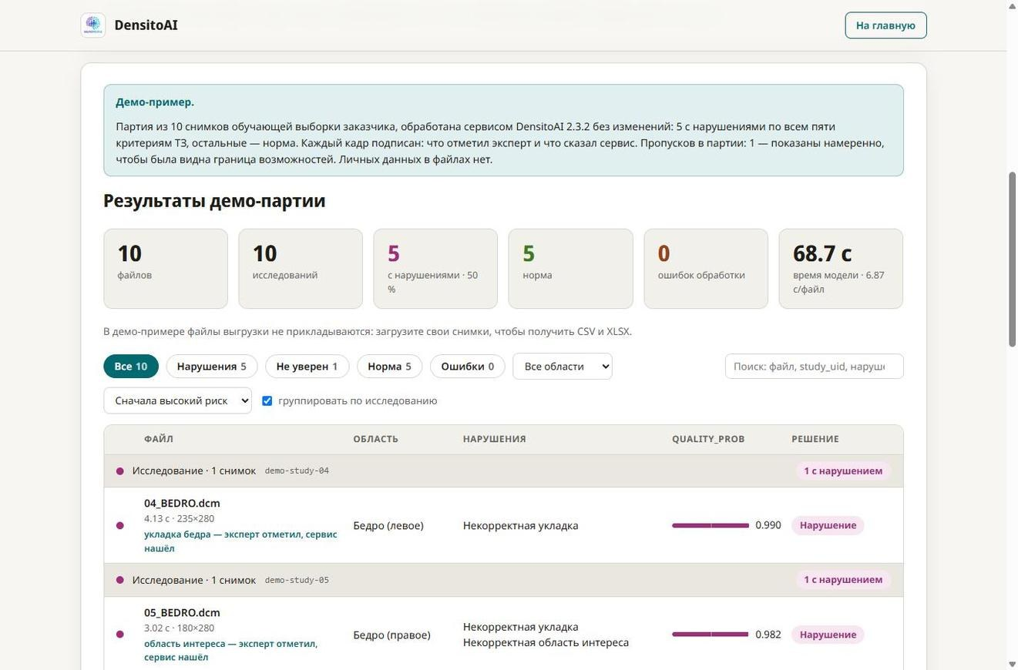
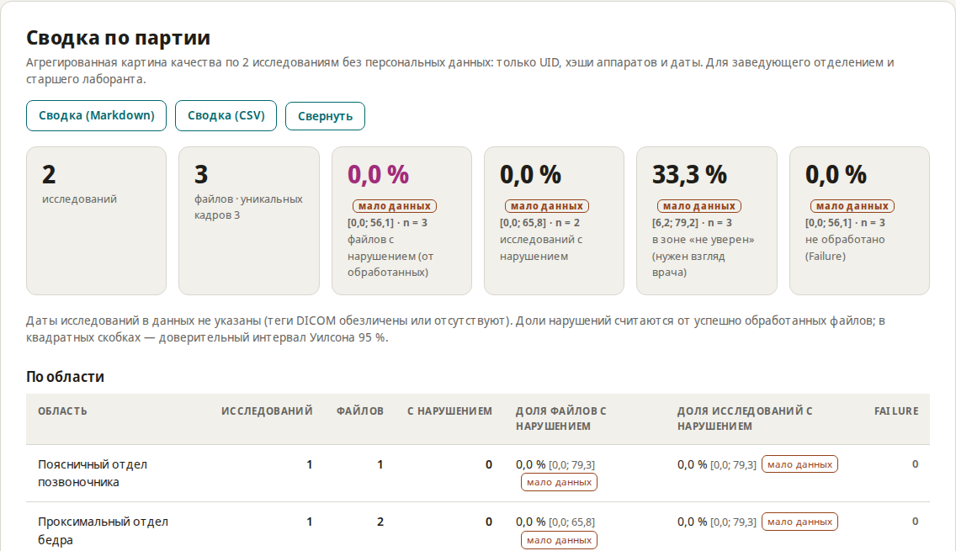
ПРОДУКТ
Кабинет, API, DICOM: от загрузки партии до сводки для заведующего отделением
Сводка по партии: доли нарушений с ДИ Уилсона 95 %, зона «не уверен», Failure; без персональных данных
Кабинет: роли «Врач» и «Лаборант», сортировка по риску, история запросов по коду
REST API и Swagger; CSV и XLSX; один DICOM SR на исследование, серия DICOM SC
Приёмник C-STORE: AE Title DENSITOAI, порт 11112 — приём с денситометра или из PACS
Кабинет: демо-партия из 10 файлов, сортировка по риску, карточка решения на каждый снимок
DensitoAI · NEUROPEOPLE · версия 2.4.0 · хэш конфигурации 1f12392d7373
10 / 14
Notes:
Продукт. Слева — кабинет рентгенолога и лаборанта: загружается партия DICOM или zip, снимки сортируются по риску, у каждого — карточка решения с измерениями и рекомендацией; другая область отмечается как неподдерживаемая. Тот же движок доступен через REST API с выгрузкой CSV и XLSX, одним DICOM SR на исследование и серией визуализации, которую можно положить в PACS рядом с исследованием. Снимки можно не загружать руками: контейнер принимает их по DICOM C-STORE с денситометра или из PACS. Справа — сводка по партии для заведующего отделением: доли нарушений по области, типу, аппарату и дате с доверительными интервалами, зона «не уверен», причины Failure — без персональных данных. (35 с)

Slide 11
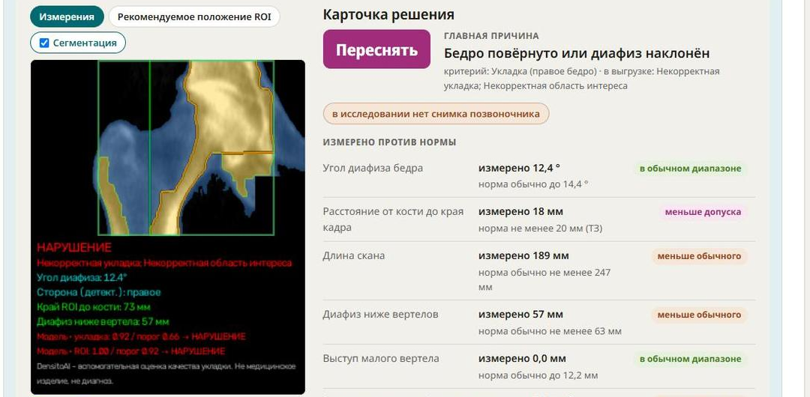
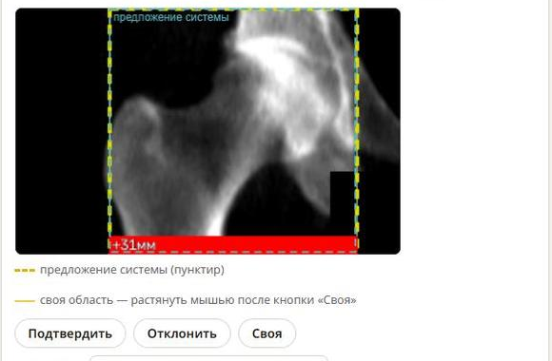
ДОПОЛНИТЕЛЬНЫЙ ФУНКЦИОНАЛ
Экспорт сегментации и предложение коррекции области интереса — решение остаётся за специалистом
Кабинет: слой «Сегментация» и измерения против нормы
Предложенная область (пунктир) и кнопки решения специалиста
Сегментация структур
Предложение коррекции области интереса бедра
DICOM SEG + PNG-маска + JSON контуров: кость, поле сканирования, посторонние предметы (металл)
Устойчивость масок: переворот и смена PhotometricInterpretation — Dice 1.000; яркость ±10 % — кость 0.999 / 0.996
Те же эвристики, что для измерений; эталонной разметки структур нет — качество к эталону не заявляется
src/auto_roi.py измеряет дефицит поля сканирования в мм и предлагает область; roi_suggestion в каждой строке ответа
Специалист: «Подтвердить», «Отклонить», «Своя» — решения в decisions.csv и отдельном DICOM SR решений
ROI аппарата не меняется, 9 официальных колонок не меняются
Источники: docs/DZM_CONFORMANCE.md §2, src/segmentation_export.py, src/auto_roi.py, tests/test_segmentation_export.py и test_roi_decisions.py
DensitoAI · NEUROPEOPLE · версия 2.4.0 · хэш конфигурации 1f12392d7373
11 / 14
Notes:
Два бонуса по разъяснению организатора: сегментация и коррекция разметки — дополнительный функционал, не обязательный минимум. Сегментация экспортируется как DICOM SEG, PNG-маска и JSON контуров: кость, поле сканирования, посторонние предметы. Маски устойчивы к формату — Dice единица при перевороте и смене фотометрии, — но это те же эвристики, что для измерений, а не обученная модель; эталонной разметки структур у нас нет, и качество относительно эталона мы не заявляем. Второе — предложение коррекции области интереса бедра: сервис измеряет дефицит поля сканирования в миллиметрах и предлагает область, а специалист подтверждает, отклоняет или рисует свою. Решения сохраняются отдельным DICOM SR; ROI аппарата и девять колонок не меняются. (35 с)

Slide 12
ОГРАНИЧЕНИЯ
Что мы знаем о границах решения и как собираемся их проверять
6 положительных исследований
Один аппарат, одна клиника, один разметчик
План валидации
по укладке позвоночника и области интереса бедра. F1 0.50 [0.12; 1.00] и 0.51 [0.00; 0.91]; признак H2 проверен только на этих 6 исследованиях — на закрытом тесте ждём результат слабее OOF.
Все 499 снимков — один GE Lunar Prodigy. Перенос на другие денситометры не доказан; чужой источник только помечается предупреждением. Межэкспертного согласия нет.
Слепая ревизия рентгенолога: инструмент готов (tools/review/), 40–60 кадров «ответ до показа», kappa с ДИ, ориентиры PCK@10 мм; ждём врача
Подтвердить сторону 5 кадров hip_roi (F1 0.514 против 0.267)
Двойная разметка — межэкспертное согласие
Проверка на другом денситометре до заявлений о переносе
Закрытый тест организаторов — итоговая оценка; OOF — ориентир
Одно разбиение OOF
Чувствительность к пикселям
Разброс по 10 разбиениям: AUC ± 0.017–0.032, боевое разбиение слегка благоприятное; F1 у критериев с 16–17 положительными — до ± 0.155.
Шум σ 3 % — 27.2 % переворотов класса, гамма 0.7 / 1.4 — 18.5 % / 17.3 %; формат и теги — 0 %. Зона «не уверен» эти перевороты не ловит — фиксируем, не маскируем.
Источники: docs/EVIDENCE.md §5, docs/METRICS_REPORT.md («Разброс по разбиениям», «Чувствительность к переносу метки по стороне»), docs/ROBUSTNESS_REPORT.md, PLAN.md К6
DensitoAI · NEUROPEOPLE · версия 2.4.0 · хэш конфигурации 1f12392d7373
12 / 14
Notes:
Ограничения — честно. Первое и главное: шесть положительных исследований по укладке позвоночника и области интереса бедра. Признак, добавленный в 2.4.0, проверен только на них, поэтому на закрытом тесте по укладке мы ждём результат слабее наших OOF-цифр. Второе: один аппарат, одна клиника, один разметчик — перенос на другие денситометры не доказан, чужой источник мы только помечаем предупреждением. Третье: OOF — одно разбиение, разброс мы измерили отдельно, и боевое разбиение слегка благоприятное. Четвёртое: чувствительность к шуму и экспозиции — до 27 % переворотов класса; на реальном потоке одного аппарата таких искажений нет, но мы это фиксируем, а не маскируем. План: слепая ревизия рентгенолога — инструмент готов, ждём врача; двойная разметка; проверка на другом аппарате; и закрытый тест организаторов как итоговая оценка. (40 с)

Slide 13
РАЗВЁРТЫВАНИЕ
Один Docker-образ на CPU, без сети в работе, с самопроверкой из пяти команд
# 1. контрольные суммы и загрузка образа
sha256sum -c SHA256SUMS
docker load -i dist/densitoai-2.4.0-image.tar.gz
# 2. самопроверка без сети: фантомы, два прогона, sha256 весов
docker run --rm --network none --cpus=2 --memory=3g \
-v "$PWD/outputs:/data/output" densitoai:2.4.0 verify
# → VERIFY: OK (18/18 checks passed)
# 3. пакетная обработка своих DICOM → results.csv (+ .xlsx)
docker run --rm --network none -v /path/to/dicoms:/data/input:ro \
-v "$PWD/outputs:/data/output" densitoai:2.4.0 batch
# 4. сервис: кабинет и API на 8000, приём DICOM на 11112
docker compose up -d densito-api densito-receiver
Что внутри
Python 3.12, PyTorch CPU, scikit-learn, pydicom; версии зафиксированы
Кабинет, API, модели и бэкбон — в образе; внешних вызовов нет
2 CPU и 3 ГБ достаточно; сервер в тихих условиях — медиана 0,54 с на файл (499 файлов за 368 с одним процессом), под чужой нагрузкой 1,84 с; с визуализациями и SR ≈ 2 с
Что дальше
Слепая ревизия, двойная разметка → карточка модели
Данные с других аппаратов → проверка переноса
Обновление моделей без пересборки образа
Пилот в отделении: приём по DICOM, сводка по партии
Источники: docs/VERIFICATION.md («Пять команд»), README.md §3–§4, §13, docs/METRICS_REPORT.md («Скорость и надёжность»)
DensitoAI · NEUROPEOPLE · версия 2.4.0 · хэш конфигурации 1f12392d7373
13 / 14
Notes:
Развёртывание. Один Docker-образ на CPU; сеть нужна только при сборке, в работе — ни одного внешнего вызова. Техническая группа заказчика проверяет поставку пятью командами: сверка контрольных сумм, самопроверка образа без сети — те самые 18 проверок, — пакетная обработка своих DICOM в results.csv, и сервисный режим: кабинет и API на порту 8000, приём DICOM на 11112. Ресурсы скромные: двух ядер и трёх гигабайт достаточно; на боевом сервере в тихих условиях медиана около полсекунды на файл, под чужой нагрузкой около двух секунд, локально на двух ядрах — сотые доли секунды. Что дальше: слепая ревизия и двойная разметка, данные с других аппаратов для проверки переноса, обновление моделей без пересборки образа и пилот в отделении с приёмом по DICOM и сводкой по партии. (35 с)

Slide 14
ИТОГ
DensitoAI 2.4.0 — контроль качества DXA-снимков, который можно проверить
Формат ТЗ
Честные метрики
9 колонок, закрытый словарь, строка на каждый файл, Failure не роняет пакет
OOF по исследованиям с ДИ: ROC-AUC «есть нарушение» 0.813 / 0.760, по критериям 0.725–0.917
Проверяемость
Границы
18/18 проверок в образе без сети, бит в бит, sha256 весов, стресс-набор 24/24
один аппарат, один разметчик, 6 положительных исследований у редких критериев — сказано прямо
Демо: neuropeople.pro · код: git clone https://neuropeople.pro/git/densitoai.git
Команда NEUROPEOPLE · контакты: [место для ФИО и телефона]
DensitoAI · NEUROPEOPLE · версия 2.4.0 · хэш конфигурации 1f12392d7373
14 / 14
Notes:
Итог. DensitoAI выдаёт результат строго в формате ТЗ и не падает на битом входе. Метрики — честные, out-of-fold по исследованиям с доверительными интервалами: ROC-AUC бинарной задачи 0,813 и 0,760, по критериям от 0,725 до 0,917. Всё это проверяется без нас: 18 проверок в образе без сети, детерминизм бит в бит, sha256 весов, стресс-набор. И границы мы называем прямо: один аппарат, один разметчик, шесть положительных исследований у редких критериев. Демо и код открыты по адресу на слайде. Спасибо, готовы к вопросам. (30 с)

